Slide 1
Ανόργανη και Οργανική Χημεία (Θ)
Ανοικτά Ακαδημαϊκά Μαθήματα στο ΤΕΙ Αθήνας
Ενότητα 15: Αλδεΰδες - Κετόνες
Σπύρος Παπαγεωργίου, Χημικός MSc, Καθηγητής Εφαρμογών
Τμήμα Αισθητικής και Κοσμητολογίας
Το περιεχόμενο του μαθήματος διατίθεται με άδεια Creative Commons εκτός και αν αναφέρεται διαφορετικά | Το έργο υλοποιείται στο πλαίσιο του Επιχειρησιακού Προγράμματος «Εκπαίδευση και Δια Βίου Μάθηση» και συγχρηματοδοτείται από την Ευρωπαϊκή Ένωση (Ευρωπαϊκό Κοινωνικό Ταμείο) και από εθνικούς πόρους.

Slide 2
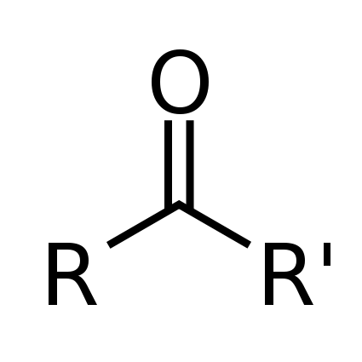
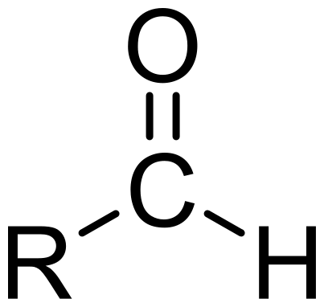
Αλδεΰδες – Κετόνες 1/4
Από chemwiki.ucdavis.edu διαθέσιμο με άδεια CC BY-NC-SA 3.0 US

Slide 3
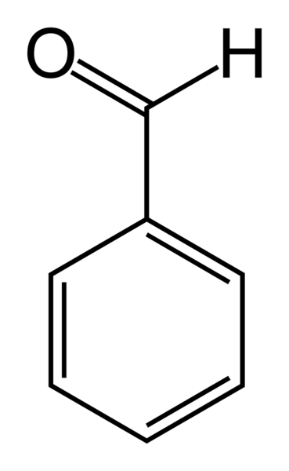
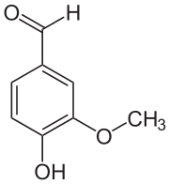
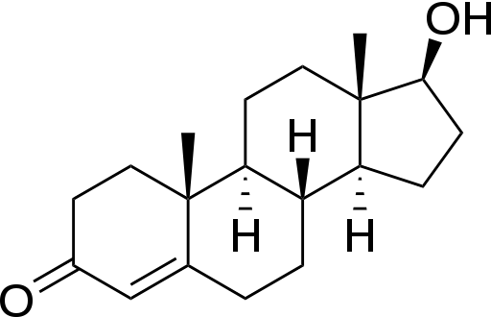
Αλδεΰδες – Κετόνες 2/4
Βενζαλδεϋδη
Βανιλίνη
Τεστοστερόνη

Slide 4
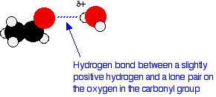
Αλδεΰδες – Κετόνες 3/4
Φυσικές ιδιότητες
Μόριο | Ομόλογη σειρά | Σημείο ζέσεως (°C)
CH₃CH₂CH₃ | αλκάνιο | -42
CH₃CHO | αλδεϋδη | +21
CH₃CH₂OH | αλκοόλη | +78
Σημείο ζέσεως
Διαλυτότητα
Από chemwiki.ucdavis.edu διαθέσιμο με άδεια CC BY-NC-SA 3.0 US

Slide 5
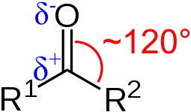
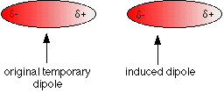
Αλδεΰδες – Κετόνες 4/4
“Carbonylgruppe”, από Azaline Gomberg διαθέσιμο ως κοινό κτήμα

Slide 6
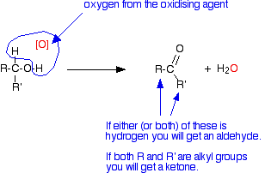
Αλειφατικές Αλδεϋδες- Κετόνες Μέθοδοι παρασκευής 1/3
Οξείδωση αλκοολών
Πως θα αποφευχθεί η οξείδωση, σε δεύτερο στάδιο, της αλδεϋδης σε οξύ;
Χρήση ήπιου οξειδωτικού μέσου (χλωροχρωμική πυριδίνη, PCC).
Χρήση περίσσειας αλκοόλης.
Απομάκρυνση παραγόμενης αλδεϋδης.

Slide 7
Αλειφατικές Αλδεΰδες- Κετόνες Μέθοδοι παρασκευής 2/3
Οξείδωση αλκενίων

Slide 8
Αλειφατικές Αλδεΰδες- Κετόνες Μέθοδοι παρασκευής 3/3
H₂ + CO + CH₃CH=CH₂ → CH₃CH₂CH₂CHO ("normal")
(βουτυραλδεϋδη)
vs.
H₂ + CO + CH₃CH=CH₂ → (CH₃)₂CHCHO ("iso")
(ισοβουτυραλδεϋδη)
…με επιλογή κατάλληλου καταλύτη.

Slide 9
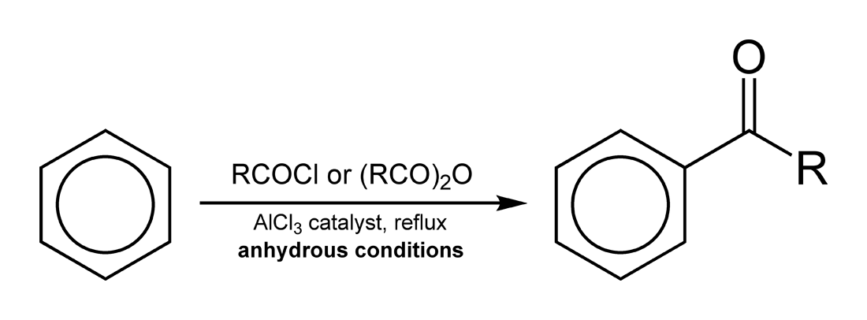
Αρωματικές Αλδεΰδες- Κετόνες Μέθοδοι παρασκευής
Οξείδωση μεθυλοβενζολίων.
[Ο]
Friedel-Crafts ακυλίωση αρωματικών ενώσεων.

Slide 10
Αλειφατικές Αλδεΰδες - Κετόνες Χημικές ιδιότητες 1/10
Αντιδράσεις προσθήκης
κυανυδρίνες
Χρήση της αντίδρασης
αμινοξύ

Slide 11
Αλειφατικές Αλδεΰδες - Κετόνες Χημικές ιδιότητες 2/10
Αντίδραση αλδεϋδών και κετονών με αντιδραστήρια Grignard
φορμαλδεϋδη → 1^{ο}ταγής αλκοόλη
αλδεϋδη → 2^{ο}ταγής αλκοόλη
κετόνη → 3^{ο}ταγής αλκοόλη

Slide 12
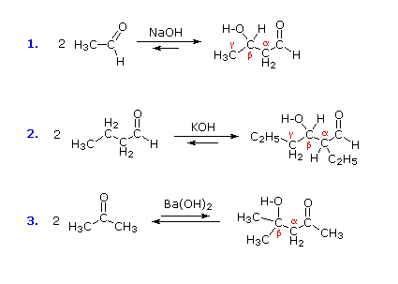
Αλειφατικές Αλδεΰδες - Κετόνες Χημικές ιδιότητες 3/10
Αλδολική συμπύκνωση (σε περιβάλλον ασθενώς αλκαλικό)
Την αντίδραση δίνουν αλδεϋδες και κετόνες με α- άτομα Η
α- άτομα Η
α- άτομα Η
α- άτομα Η

Slide 13
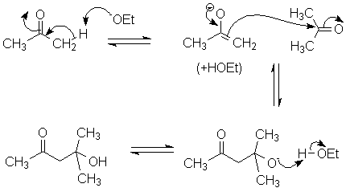
Αλδεΰδες - Κετόνες Χημικές ιδιότητες 1/3
Αλδολική αντίδραση - Μηχανισμός αντίδρασης
Ενολικό ιόν
Ενισχυμένος όξινος χαρακτήρας
Αλδόλη

Slide 14
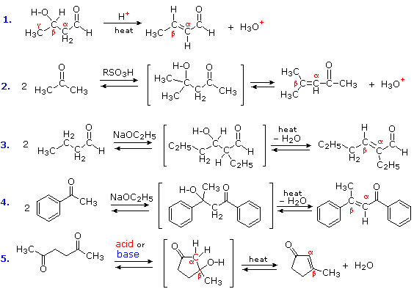
Αλδεΰδες - Κετόνες Χημικές ιδιότητες 2/3
Αλδολική συμπύκνωση - Μηχανισμός αντίδρασης

Slide 15
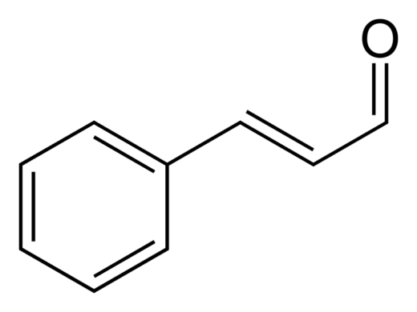
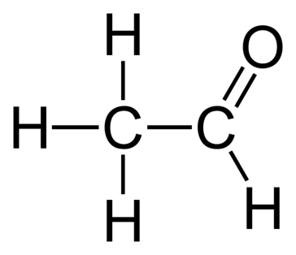
Αλδεΰδες - Κετόνες Χημικές ιδιότητες 3/3
Αλδολική συμπύκνωση
+
κινναμαλδεϋδη
βενζαλδεΰδη
ακεταλδεΰδη
(3- φαινυλοπροπενάλη)

Slide 16
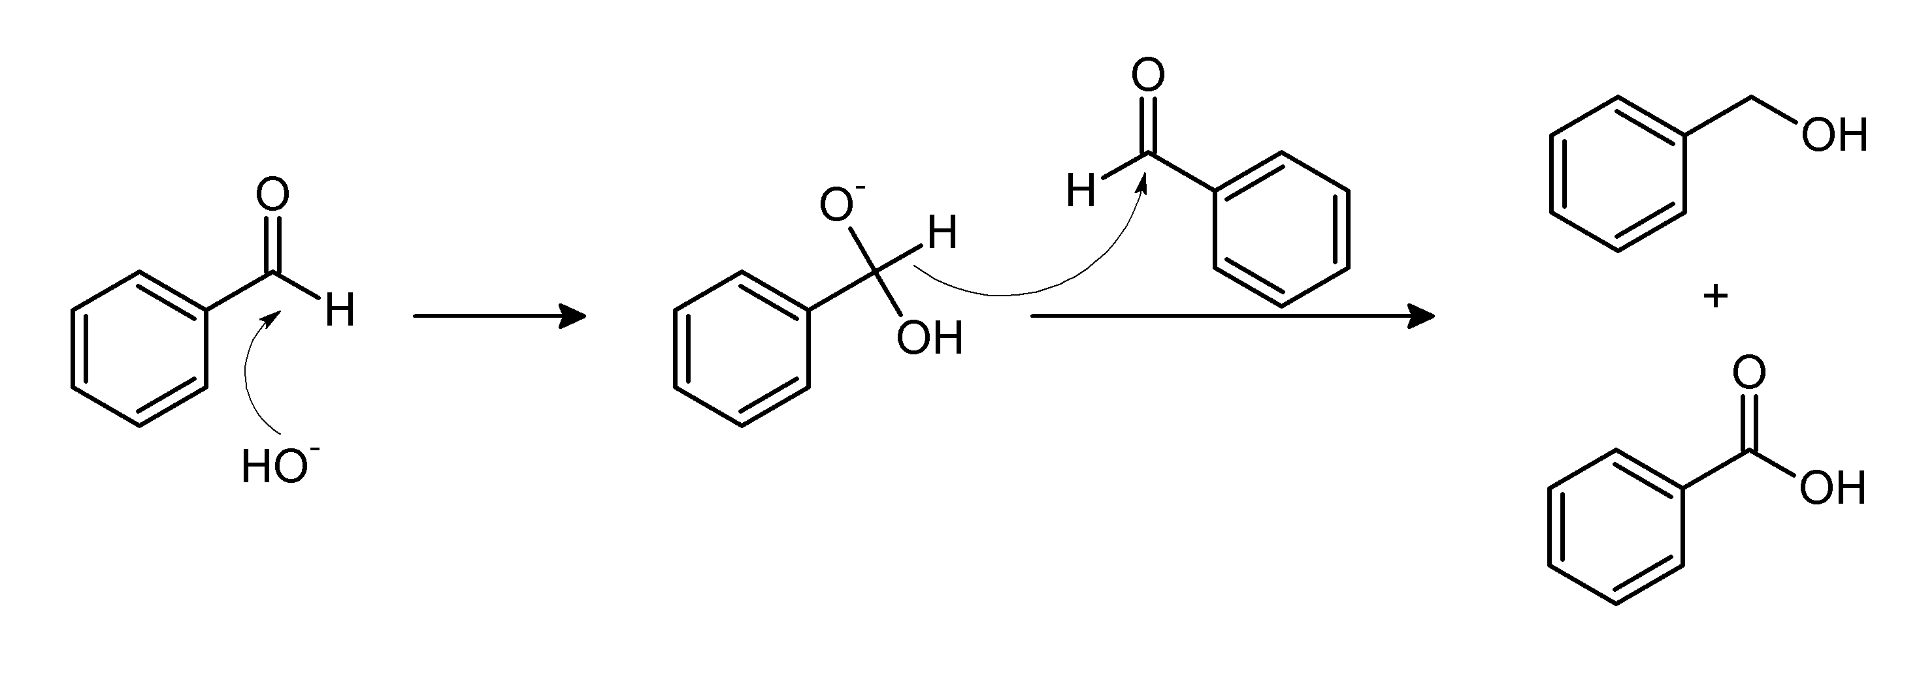
Αλειφατικές Αλδεΰδες - Κετόνες Χημικές ιδιότητες 4/10
Αντίδραση Cannizaro
Την αντίδραση δίνουν αλδεΰδες που δε διαθέτουν α- άτομα Η
Βενζυλική αλκοόλη
Βενζοϊκό οξύ
βενζαλδεΰδη
HCHO → CH₃OH και HCOOH

Slide 17
Αλειφατικές Αλδεΰδες - Κετόνες Χημικές ιδιότητες 5/10
δεν επηρεάζονται διπλοί δεσμοί, που τυχόν υπάρχουν στο μόριο
Αναγωγή αλδεϋδών και κετονών
Αναγωγικά αντιδραστήρια
Η₂ ή

Slide 18
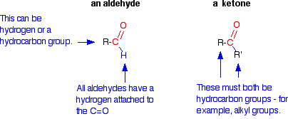
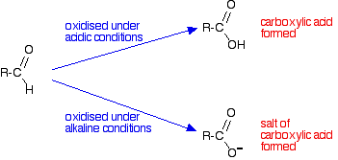
Αλειφατικές Αλδεΰδες - Κετόνες Χημικές ιδιότητες 6/10
Οξείδωση αλδεϋδών

Slide 19
Αλειφατικές Αλδεΰδες - Κετόνες Χημικές ιδιότητες 7/10
Οξείδωση αλδεϋδών- Αντιδραστήριο Tollens
Περιέχει [Ag(NH₃)₂]⁺.
AgNO₃
NaOH
AgOH
π. NH₃
[Ag(NH₃)₂]⁺.
Κάτοπτρο Ag
Οξείδωση αλδεϋδών- Αντιδραστήριο Fehling
Περιέχει ιόντα Cu²⁺ σε αλκαλικό περιβάλλον
Σκούρο κόκκινο ίζημα

Slide 20
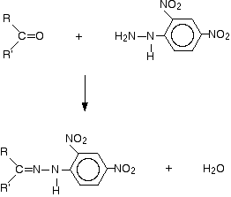
Αλειφατικές Αλδεΰδες - Κετόνες Χημικές ιδιότητες 8/10
Προσθήκη αζωτούχων ενώσεων
υδραζόνη
φαινυλυδραζόνη
NH₂OH
hydroxylamine
2,4-dinitrophenylhydrazone
οξίμη
κίτρινο ίζημα
(ανίχνευση αλδεϋδης ή κετόνης)

Slide 21
Αλειφατικές Αλδεΰδες - Κετόνες Χημικές ιδιότητες 9/10
Αντίδραση ιωδοφορμίου ( ανίχνευση CH₃-C=O)
Ακεταλδεΰδη και μεθυλοκετόνες
Συνολικά:

Slide 22
Αλειφατικές Αλδεΰδες - Κετόνες Χημικές ιδιότητες 10/10
Αντίδραση Wittig
αλκένιο

Slide 23
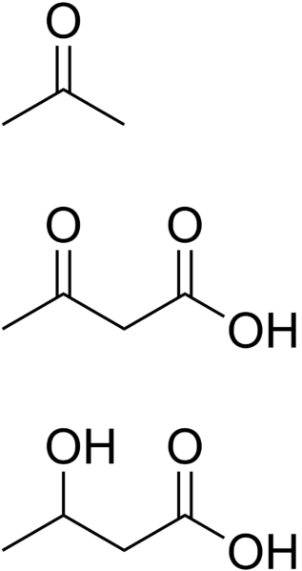
Ketone bodies - Ketosis
acetone
acetoacetic acid
beta-hydroxybutyric acid
“fuels” for tissues
substrate for lipid synthesis by brain
increase metabolic efficiency
decrease production of free radicals

Slide 24
Ketone bodies – Ketosis - ketoacidosis
The presence of ketone bodies is due to…
severe weight reduction diet
pregnancy
hypoglycemia, in diabetic persons
high blood glycose
illness/ stress
exercise
If glycose and ketones levels are high and the body is dehydrated,
the body’s chemical balance is disrupted and a life-threatening condition is developed, called ketoacidosis

Slide 25
Τέλος Ενότητας

Slide 26
Σημειώματα

Slide 27
Σημείωμα Αναφοράς
Copyright Τεχνολογικό Εκπαιδευτικό Ίδρυμα Αθήνας, Σπύρος Παπαγεωργίου. Σπύρος Παπαγεωργίου. «Ανόργανη και Οργανική Χημεία (Θ). Ενότητα 15: Αλδεϋδες- Κετόνες». Έκδοση: 1.0. Αθήνα 2014. Διαθέσιμο από τη δικτυακή διεύθυνση: ocp.teiath.gr.

Slide 28
Σημείωμα Αδειοδότησης
Το παρόν υλικό διατίθεται με τους όρους της άδειας χρήσης Creative Commons Αναφορά, Μη Εμπορική Χρήση Παρόμοια Διανομή 4.0 [1] ή μεταγενέστερη, Διεθνής Έκδοση. Εξαιρούνται τα αυτοτελή έργα τρίτων π.χ. φωτογραφίες, διαγράμματα κ.λ.π., τα οποία εμπεριέχονται σε αυτό. Οι όροι χρήσης των έργων τρίτων επεξηγούνται στη διαφάνεια «Επεξήγηση όρων χρήσης έργων τρίτων».
Τα έργα για τα οποία έχει ζητηθεί και δοθεί άδεια αναφέρονται στο «Σημείωμα Χρήσης Έργων Τρίτων».
[1] http://creativecommons.org/licenses/by-nc-sa/4.0/
Ως Μη Εμπορική ορίζεται η χρήση:
που δεν περιλαμβάνει άμεσο ή έμμεσο οικονομικό όφελος από την χρήση του έργου, για το διανομέα του έργου και αδειοδόχο
που δεν περιλαμβάνει οικονομική συναλλαγή ως προϋπόθεση για τη χρήση ή πρόσβαση στο έργο
που δεν προσπορίζει στο διανομέα του έργου και αδειοδόχο έμμεσο οικονομικό όφελος (π.χ. διαφημίσεις) από την προβολή του έργου σε διαδικτυακό τόπο
Ο δικαιούχος μπορεί να παρέχει στον αδειοδόχο ξεχωριστή άδεια να χρησιμοποιεί το έργο για εμπορική χρήση, εφόσον αυτό του ζητηθεί.

Slide 29
Επεξήγηση όρων χρήσης έργων τρίτων
©
Δεν επιτρέπεται η επαναχρησιμοποίηση του έργου, παρά μόνο εάν ζητηθεί εκ νέου άδεια από το δημιουργό.
διαθέσιμο με άδεια CC-BY
Επιτρέπεται η επαναχρησιμοποίηση του έργου και η δημιουργία παραγώγων αυτού με απλή αναφορά του δημιουργού.
διαθέσιμο με άδεια CC-BY-SA
Επιτρέπεται η επαναχρησιμοποίηση του έργου με αναφορά του δημιουργού, και διάθεση του έργου ή του παράγωγου αυτού με την ίδια άδεια.
διαθέσιμο με άδεια CC-BY-ND
Επιτρέπεται η επαναχρησιμοποίηση του έργου με αναφορά του δημιουργού.
Δεν επιτρέπεται η δημιουργία παραγώγων του έργου.
διαθέσιμο με άδεια CC-BY-NC
Επιτρέπεται η επαναχρησιμοποίηση του έργου με αναφορά του δημιουργού.
Δεν επιτρέπεται η εμπορική χρήση του έργου.
διαθέσιμο με άδεια CC-BY-NC-SA
Επιτρέπεται η επαναχρησιμοποίηση του έργου με αναφορά του δημιουργού.
και διάθεση του έργου ή του παράγωγου αυτού με την ίδια άδεια
Δεν επιτρέπεται η εμπορική χρήση του έργου.
διαθέσιμο με άδεια CC-BY-NC-ND
Επιτρέπεται η επαναχρησιμοποίηση του έργου με αναφορά του δημιουργού.
Δεν επιτρέπεται η εμπορική χρήση του έργου και η δημιουργία παραγώγων του.
διαθέσιμο με άδεια
CC0 Public Domain
Επιτρέπεται η επαναχρησιμοποίηση του έργου, η δημιουργία παραγώγων αυτού και η εμπορική του χρήση, χωρίς αναφορά του δημιουργού.
διαθέσιμο ως κοινό κτήμα
Επιτρέπεται η επαναχρησιμοποίηση του έργου, η δημιουργία παραγώγων αυτού και η εμπορική του χρήση, χωρίς αναφορά του δημιουργού.
χωρίς σήμανση
Συνήθως δεν επιτρέπεται η επαναχρησιμοποίηση του έργου.

Slide 30
Διατήρηση Σημειωμάτων
Οποιαδήποτε αναπαραγωγή ή διασκευή του υλικού θα πρέπει να συμπεριλαμβάνει:
το Σημείωμα Αναφοράς
το Σημείωμα Αδειοδότησης
τη δήλωση Διατήρησης Σημειωμάτων
το Σημείωμα Χρήσης Έργων Τρίτων (εφόσον υπάρχει)
μαζί με τους συνοδευόμενους υπερσυνδέσμους.

Slide 31
Χρηματοδότηση
Το παρόν εκπαιδευτικό υλικό έχει αναπτυχθεί στo πλαίσιo του εκπαιδευτικού έργου του διδάσκοντα.
Το έργο «Ανοικτά Ακαδημαϊκά Μαθήματα στο ΤΕΙ Αθηνών» έχει χρηματοδοτήσει μόνο την αναδιαμόρφωση του εκπαιδευτικού υλικού.
Το έργο υλοποιείται στο πλαίσιο του Επιχειρησιακού Προγράμματος «Εκπαίδευση και Δια Βίου Μάθηση» και συγχρηματοδοτείται από την Ευρωπαϊκή Ένωση (Ευρωπαϊκό Κοινωνικό Ταμείο) και από εθνικούς πόρους.

